Slide 1
LEZIONE DEL 06/03/2020
TERZA PARTE

Slide 2
ESEMPIO 5.10.4
m

Slide 3
EQUILIBRIO
MATRICE HESSIANA
^
^
^
entrambe gli autovalori di B(P_{e}) sono positivi siccome k > α.

Slide 5
Le frequenze proprie si ottengono essenzialmente risolvendo l’equazione secolare, cioè
E quindi i modi normali sono

Slide 6
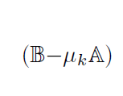
= 0 k=1,2

Slide 7
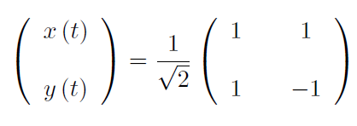

Slide 8
E’ interessante trovare l’espressione dei modi normali in funzione delle variabili x e
y

